Slide 1
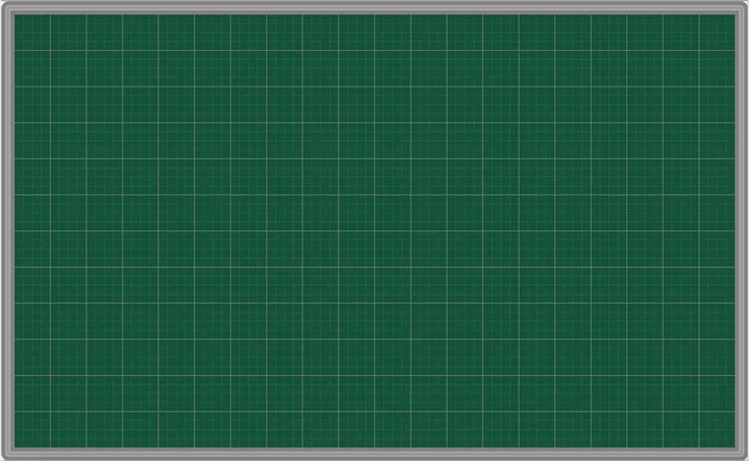
Toán
Hàng và lớp

Slide 2
* Hãy nêu tên các hàng đã học theo thứ tự từ nhỏ đến lớn?
Lớp nghìn
Lớp đơn vị
SỐ
Hàng trăm nghìn
Hàng chục nghìn
Hàng nghìn
Hàng trăm
Hàng chục
Hàng đơn vị
Hãy đọc số ?
321
3
2
1
Lớp đơn vị gồm mấy hàng, là những hàng nào?
Lớp nghìn gồm mấy hàng, là những hàng nào?

Slide 3
Lớp nghìn
Lớp đơn vị
SỐ
Hàng trăm nghìn
Hàng chục nghìn
Hàng nghìn
Hàng trăm
Hàng chục
Hàng đơn vị
321
3
2
1
654 000
6
5
4
0
0
0
654 321
6
5
4
3
2
1
Hãy đọc số ?
Hãy đọc số ?

Slide 4


Lớp đơn vị gồm mấy hàng? Đó là những hàng nào?
Lớp đơn vị gồm 3 hàng:
Hàng đơn vị
Hàng chục
Hàng trăm
Lớp nghìn gồm mấy hàng? Đó là những hàng nào?
Lớp nghìn gồm 3 hàng:
Hàng nghìn
Hàng chục nghìn
Hàng trăm nghìn

Slide 5

Thực hành

Slide 6
Nêu 3 số có sáu chữ số và phân tích hàng và lớp trong số vừa nêu ?

Slide 7
Bài 1. Viết số hoặc chữ thích hợp vào ô trống:
Đọc số | Viết số | Lớp nghìn |  |  | Lớp đơn vị
 |  | Hàng trăm nghìn | Hàng chục nghìn | Hàng nghìn | Hàng trăm | Hàng chục | Hàng đơn vị
Năm mươi tư nghin ba trăm mười hai
Bốn mươi lăm nghìn hai trăm mười ba
 | 54 302

Slide 8
Bài 1. Viết số hoặc chữ thích hợp vào ô trống:
Đọc số | Viết số | Lớp nghìn |  |  | Lớp đơn vị
 |  | Hàng trăm nghìn | Hàng chục nghìn | Hàng nghìn | Hàng trăm | Hàng chục | Hàng đơn vị
Năm mươi tư nghìn ba trăm mười hai | 54 312 |  | 5 | 4 | 3 | 1 | 2
Bốn mươi lăm nghìn hai trăm mười ba | 45 213 |  | 4
Sáu trăm năm mươi tư nghìn ba trăm | 654 300 | 6
3
5
2
1
5
4
3
0
0

Slide 9
Bài 2: a, Đọc các số sau và cho biết chữ số 3 ở mỗi số đó thuộc hàng nào, lớp nào ? 46 307 ; 56 032 ; 123 517 ; 305 804 ; 960 783

Slide 10
a) Chữ số trong số 46 307 thuộc hàng ……………., lớp ……....
b) Chữ số 3 trong số 56 032 thuộc hàng ……………., lớp ……....
C, Chữ số 3 trong số 123 517 thuộc hàng ……………., lớp ……..
d) Chữ số 3 trong số 305 804 thuộc hàng ………… lớp ……………..
e) Chữ số 3 trong số 960 783 thuộc hàng ……………., lớp ……….

Slide 11
trăm
Đơn vị
a) Chữ số 3 trong số 46 307 thuộc hàng ……………., lớp ……....
Chục
Đơn vị
b) Chữ số 3 trong số 56 032 thuộc hàng ……………., lớp ……....
nghìn
Nghìn
C, Chữ số 3 trong số 123 517 thuộc hàng ……………., lớp ……....
nghìn
d) Chữ số 3 trong số 395 804 thuộc hàng ……………., lớp ……....
Trăm nghìn
Đơn vị
đơn vị
e) Chữ số 3 trong số 960 783 thuộc hàng ……………., lớp ……....

Slide 12
Giá trị của chữ số phụ thuộc vào vị trí của chữ số đó ở mỗi hàng. Tức là chữ số đứng ở hàng nào sẽ mang giá trị của hàng đó.

Slide 13
Bài 3. Viết mỗi số sau thành tổng (theo mẫu):
=
+
+
+
+
4
Mẫu:
52 314
50000
2000
300
10
503 060
=
83 760
=
176 091
=

Slide 14
Bài 3. Viết mỗi số sau thành tổng (theo mẫu):
=
+
+
+
+
4
Mẫu:
52 314
50000
2000
300
10
503 060
=
500000 + 3000 + 60
83 760
=
80000 + 3000 + 700 + 60
176 091
=
100000+ 70000 + 6000 + 90 + 1
Giá trị của mỗi số bằng tổng giá trị của các chữ số ở các hàng tạo nên số đó.

Slide 15
BTVN:
Hoàn thành bài trong vở bài tập.
Làm bài ,4,5 trong SGK trang 12 vào vở btvn
Chuẩn bị bài mới :”So sánh các số nhiều chữ số”.

